Slide 1


广告集装箱出品
How would you summarize The Three Kingdoms?
Mạc Quang Huy - 20173169

Slide 2

山
坡
羊
Hưng
,
Bách
Tính
Khổ
Vong
,
Bách
Tính
Khổ
“Đồng
Quan
hoài
cổ”
兴，百姓苦
亡，百姓苦。

Slide 3


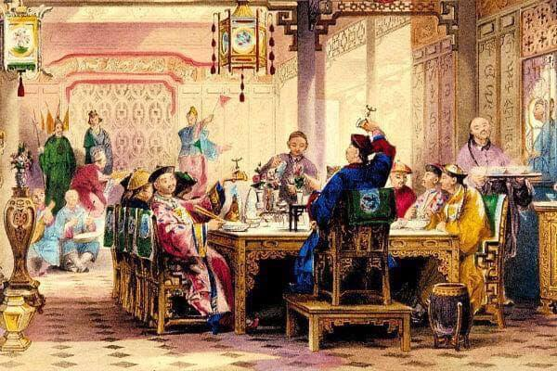
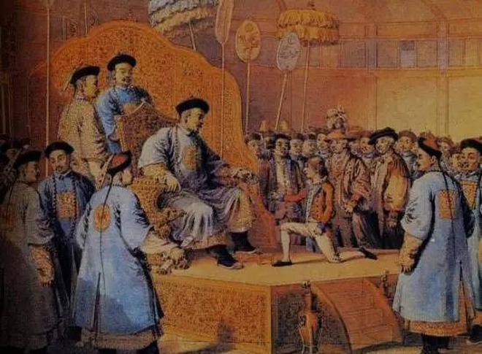
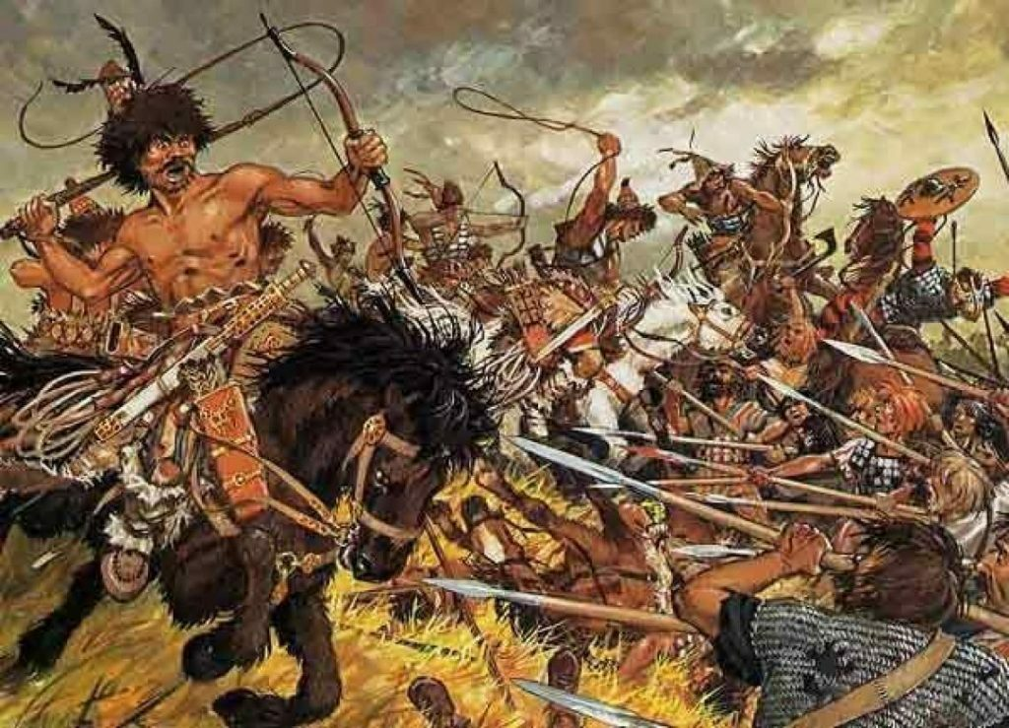
Bậc anh hùng, quân vương, kẻ nổi dậy, những sự kiện lớn
Quý tộc
Quan lại
Bộ lạc

Slide 4
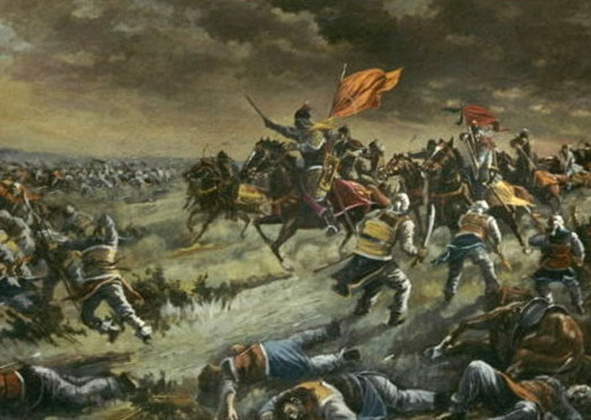
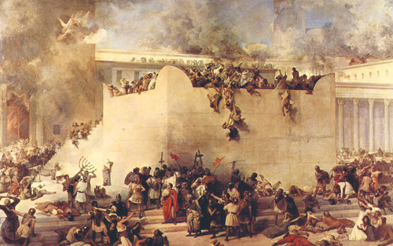
Những thứ chính tạo nên đế quốc, những thứ vụ vặt, tiểu tiết
Bách tính
Nhân dân

Slide 5

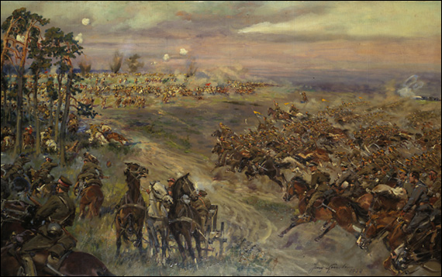
一将功成万骨枯
“Nhất tướng công thành vạn cốt khô”
Mỗi một vị tướng khi thành công đều phải trả giá bằng cả vạn bộ xương binh lính hy sinh.
Những vị anh hùng sống sót và được vạn thế ngợi ca, trong khi những người hy sinh đã bị chôn vùi theo lịch sử.

Slide 6
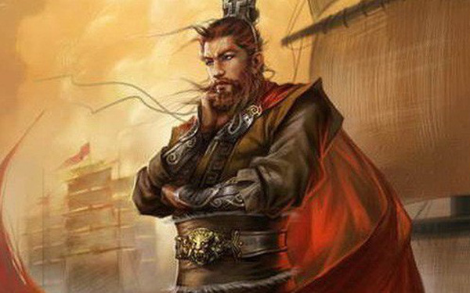
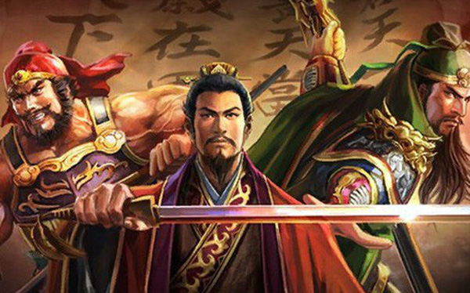
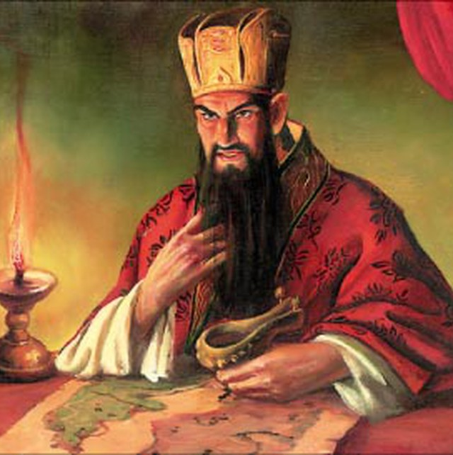
广 告 集 装 箱 出 品
新年都未有芳华，二月初惊见草芽。
白雪却嫌春色晚，故穿庭树作飞花
Những người được gợi ca và có vị trí cao trong lịch sử, nhưng chính lòng tham hèn hạ, sự nhẫn tâm và tham vọng quyền lực của những người đó đã đẩy người dân vào lầm than.

Slide 7
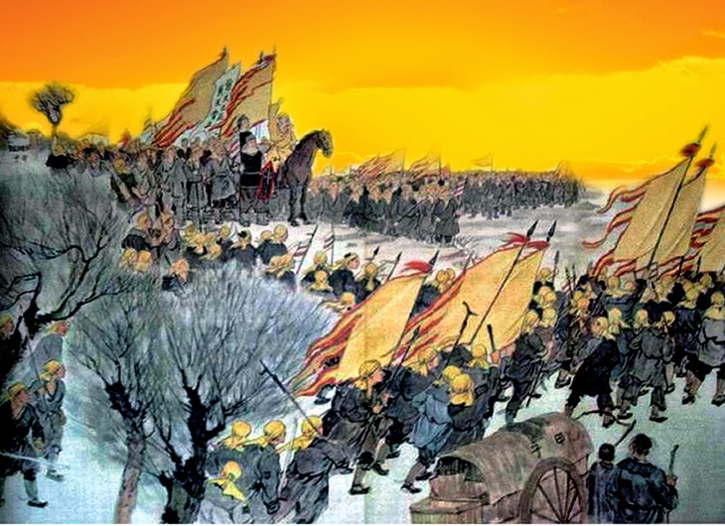
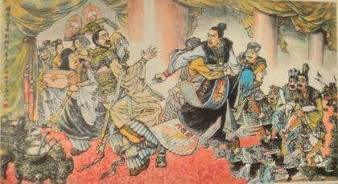
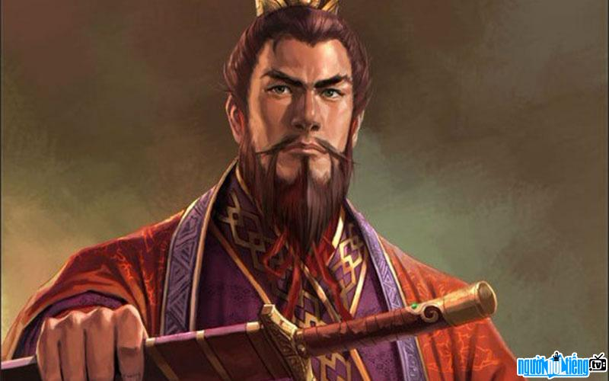
广 告 集 装 箱 出 品
Giặc Khăn Vàng nổi dậy
Nhà Hán mất quyền kiểm soát các lãnh chúa
Tào Tháo thống nhất miền Bắc
Cửu ngũ chí tôn

Slide 8


Tam Quốc là một huyền thoại ?
Như các cuộc chiến tranh giữa các lãnh chúa khác
- Xây dựng bởi các lãnh chúa quân phiệt
Hàng triệu người đói, chết
- Vì những”anh hùng”
Chỉ là những thành quả của các lãnh chúa
- Tàn độc của họ ?

Slide 9
兴，百姓苦
新年都未有芳华，二月初惊见草芽。
白雪却嫌春色晚，故穿庭树作飞花。
亡，百姓苦。
新年都未有芳华，二月初惊见草芽。
白雪却嫌春色晚，故穿庭树作飞花。

Slide 10
The end
Huy 广告集装箱出品

